Slide 1

Projeto Prático de Laboratórios de Informática IV Tutor nº 5 Etapa 3 - Implementação
Universidade do Minho
2014-2015
Licenciatura em Engenharia Informática, 3º Ano
Grupo 5
Daniel Caldas, José Cortez, Marcelo Gonçalves, ricardo silva
Departamento de Informática
Escola de Engenharia
Universidade do Minho
Grupo 5, Apresentação do projeto prático de Laboratórios de Informática IV
2014/2015
1
Notes:
1
Rixas

Slide 2
Estrutura da apresentação
Resumo do projeto
Alterações na especificação
Implementação
Adaptação da especificação à arquitetura MVC (Model-View-Controller)
Tecnologias utilizadas
Sintetizador de Voz
Funcionalidades obrigatórias
Planeamento e Gestão do projeto
Conclusão
Grupo 5, Apresentação do projeto prático de Laboratórios de Informática IV
2014/2015
2

Slide 3
Resumo
Contextualização
Síntese breve do trabalho efetuado
Grupo 5, Apresentação do projeto prático de Laboratórios de Informática IV
2014/2015
3

Slide 4
Alterações na especificação
Tabela Rei
Tabela Aula e Fala
Refinamento dos tamanhos de alguns atributos
Grupo 5, Apresentação do projeto prático de Laboratórios de Informática IV
2014/2015
4
Notes:
Tabela Rei – Passa a ter também o nome do rei e o URL da imagem.
Tabela Fala – Sai fora, as falas passam a estar nos ficheiros de texto com o conteúdo das aulas (atributo Conteudo)

Slide 5
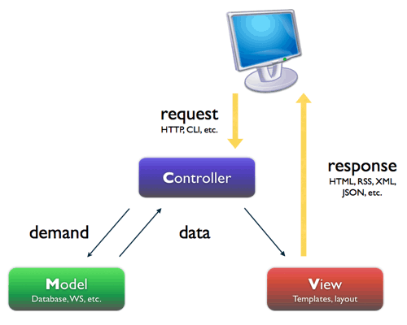
Implementação – Arquitetura MVC
Adaptação da especificação à arquitetura MVC
Grupo 5, Apresentação do projeto prático de Laboratórios de Informática IV
2014/2015
5

Slide 6







Tecnologias utilizadas
Grupo 5, Apresentação do projeto prático de Laboratórios de Informática IV
2014/2015
6

Slide 7
Sintetizador de Voz
Especificação pensada com um sintetizador de voz para o tutor
Risco em utilizar somente voz
Escolha da API mais adequada
Grupo 5, Apresentação do projeto prático de Laboratórios de Informática IV
2014/2015
7
Notes:
Voz feminina (pacote de voz em português só disponibiliza a voz de mulher)

Slide 8
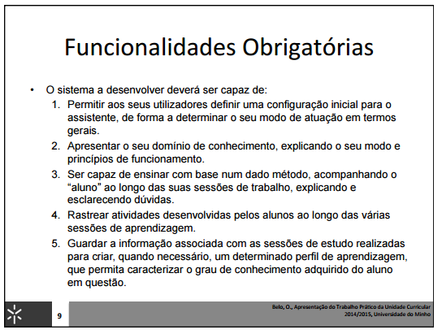
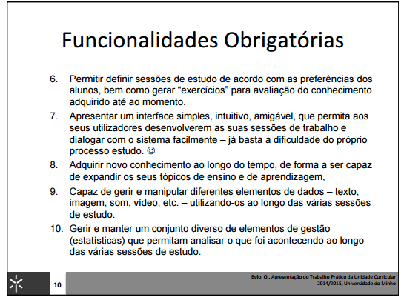


Funcionalidades obrigatórias
Grupo 5, Apresentação do projeto prático de Laboratórios de Informática IV
2014/2015
8

Slide 9
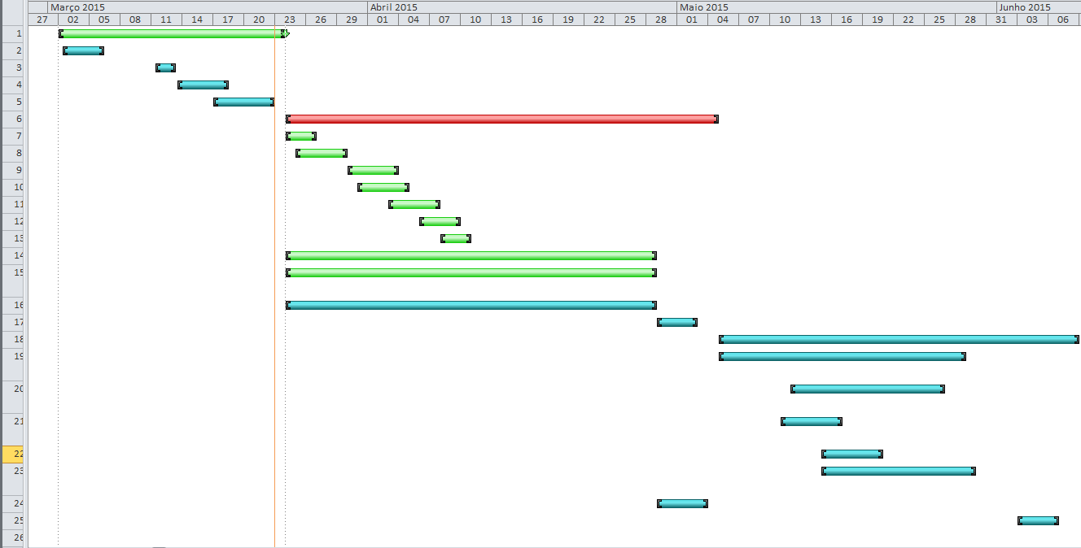
Planeamento e Gestão (Inicial)
Grupo 5, Apresentação do projeto prático de Laboratórios de Informática IV
2014/2015
9

Slide 10
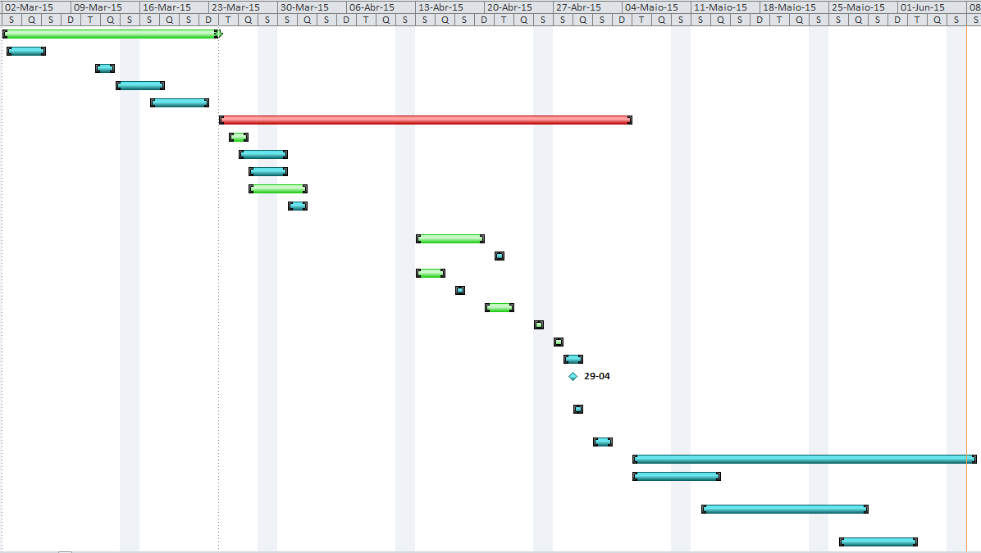
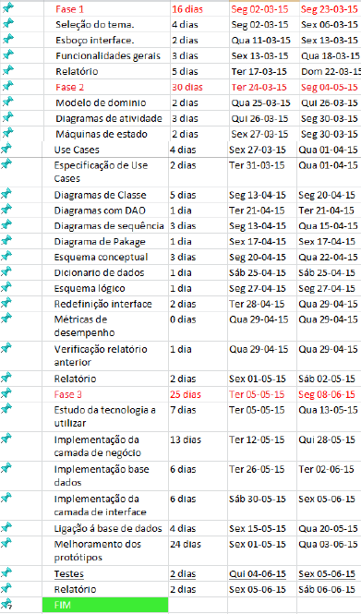
Planeamento e Gestão (Final)
Grupo 5, Apresentação do projeto prático de Laboratórios de Informática IV
2014/2015
10

Slide 11
Conclusão
Cascata VS Metodologias Ágeis
Análise crítica
Trabalho futuro
Grupo 5, Apresentação do projeto prático de Laboratórios de Informática IV
2014/2015
11

Slide 12
Projeto Prático de Laboratórios de Informática IV Tutor nº 5 Etapa 3 - Implementação
Universidade do Minho
2014-2015
Licenciatura em Engenharia Informática, 3º Ano
Grupo 5
Daniel Caldas, José Cortez, Marcelo Gonçalves, ricardo silva
Departamento de Informática
Escola de Engenharia
Universidade do Minho
Grupo 5, Apresentação do projeto prático de Laboratórios de Informática IV
2014/2015
12
Notes:
12
Rixas

